Slide 1
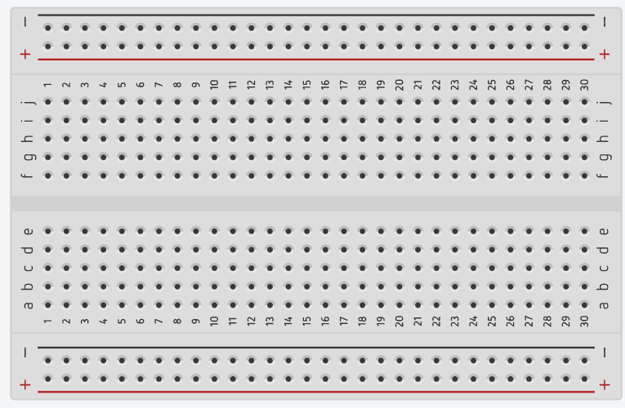
Fait par Charles-Antoine Giroux

